Slide 1
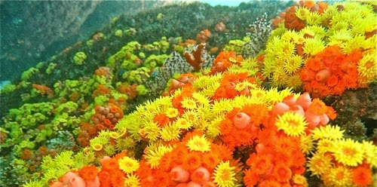
Sequência Didatica
A invasão do Coral-Sol
Ana Maria
Eric Cito
Paula Ribeiro
Leonardo Justo
Roberto Filho
Vinicius Silva
Francisco Cabral

Slide 2
Objetivos da SD
A SD tem como objetivos:
CONCEITUAIS:
Biologia dos corais
Dinâmica de populações
Espécies invasoras
PROCEDIMENTAIS:
Construção de mapas
Leitura de gráficos
Interpretação de dados
ATITUDINAIS:
Elaboração de soluções para o problema
Debate sobre as propostas

Slide 3
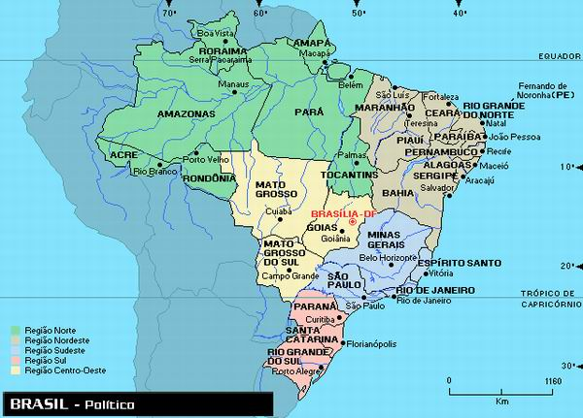
1ª Aula
Apresentar o coral como uma espécie invasora; Apresentar os dados da distribuição dos corais pelo Brasil

Slide 4
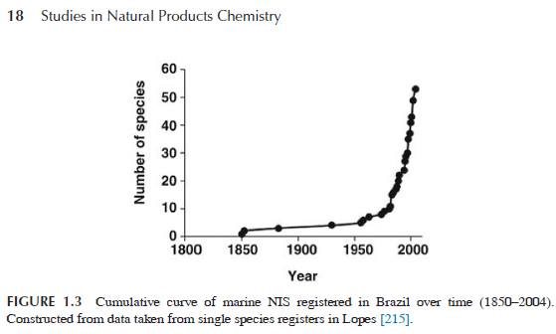
Aumento nos registros de espécies exóticas invasoras marinhas nas águas Brasileiras
Fonte: Lages et. al. 2015. Studies in Natural Products Chemistry. Elsevier. vol 46 p. 1-26

Slide 5
“Um estudo inédito de estimativa quantitativa de estoque total dos corais invasores presentes nas águas do sudoeste Fluminense foi apresentado durante a Semana de Iniciação Científica da UERJ. O estudo, desenvolvido pela aluna da UERJ Daniela Corrêa é o maior e mais preciso quantificação do coral-sol já realizado no mundo. O coral-sol ocupa 82km2 dos substratos rochosos da região. Os dados servem para embasar com maior precisão ações de manejo e mitigação do problema ambiental.” (Fonte: página do Facebook do Projeto Coral-Sol)

Slide 6
2ª Aula
Proceder com a construção dos mapas de distribuição do coral e trabalhar junto com os alunos na interpretação desses dados e mapas.

Slide 7
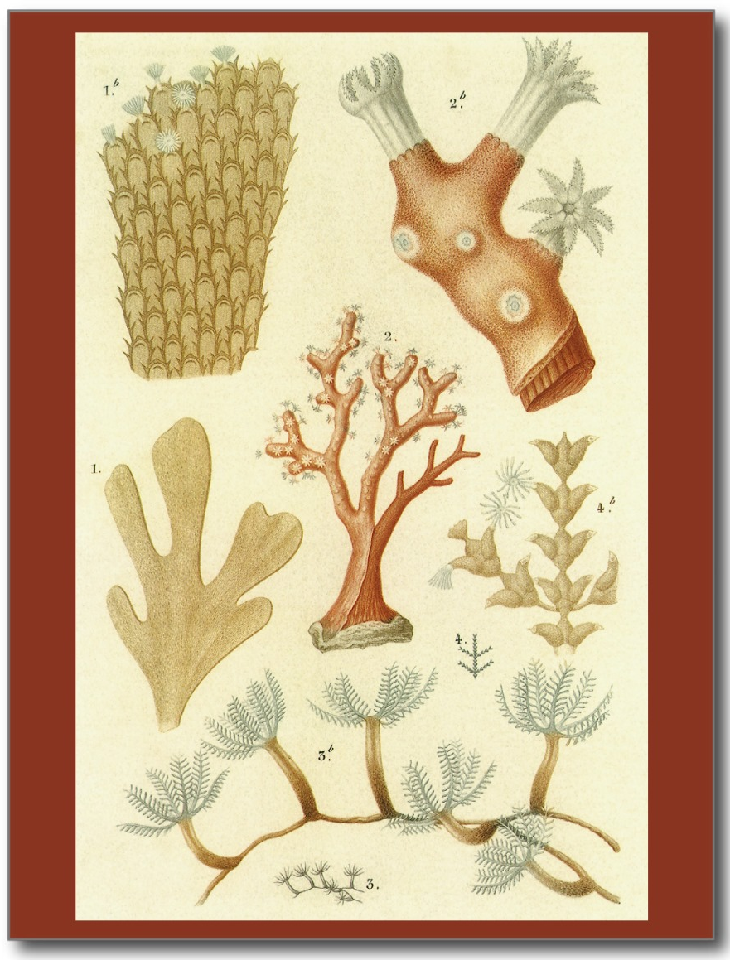
3ª Aula
Biologia dos corais.
-Estrutura
-Fisiologia
-Ecologia
-Evolução

Slide 8
4ª Aula
Dinâmica de Populações.
Densidade (imigração, emigração, natalidade e mortalidade)
Histórico da entrada do coral no país

Slide 9
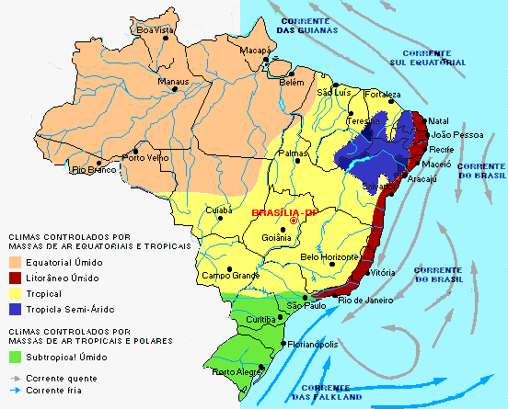
5ª Aula
Correntes marítimas: Por que esse coral se deu tão bem em costas do Oceano Atlântico se ele é do Pacífico?

Slide 10
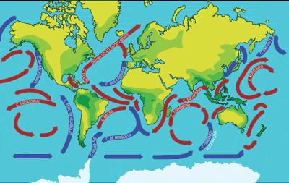

Slide 11
6ª Aula
Divisão dos alunos nos diferentes grupos de interesse que participariam de uma Audiência Pública sobre o assunto
Proposição de soluções pelos alunos focadas em seus papéis da audiência pública.

Slide 12
7ª Aula
Audiência Pública.

Slide 13
Bibliografia
http://aquaa3.com.br/2014/04/coral-sol-uma-praga-iminente.html
http://www.zazzle.com.br/biologia_coral_do_livro_de_texto_dos_animais_da_cartao_postal-239816532124203558
http://www.estadosecapitaisdobrasil.com/imagens/mapas-brasil/mapa-politico-brasil.jpg
http://padogeo.com/Conteu5.gif
http://veja.abril.com.br/saladeaula/300708/imagens/Correntes_mapa.gif
http://www.saojosedodivino.pi.gov.br/secretaria-municipal-de-educacao-realizara-audiencia-publica-presencial/

